Slide 1
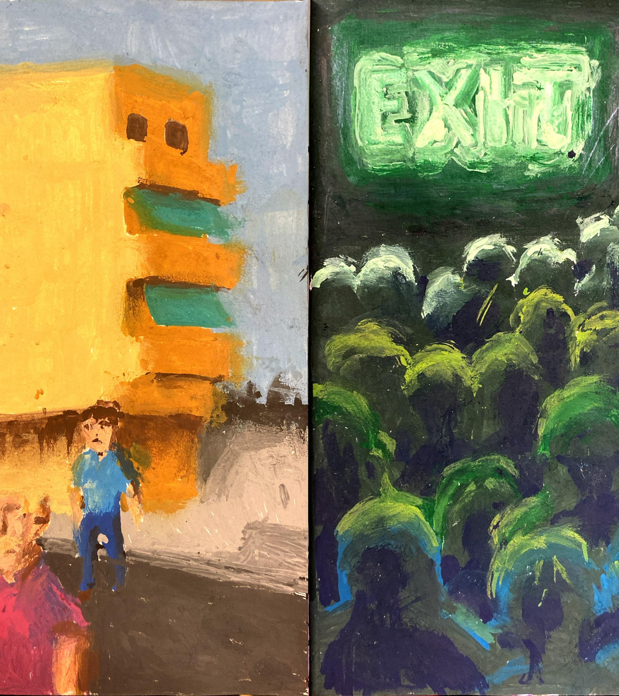
NOU 2023: 13 På høy tid
Realisering av funksjonshindredes rettigheter
Likestillings- og mangfoldsutvalget

Slide 2
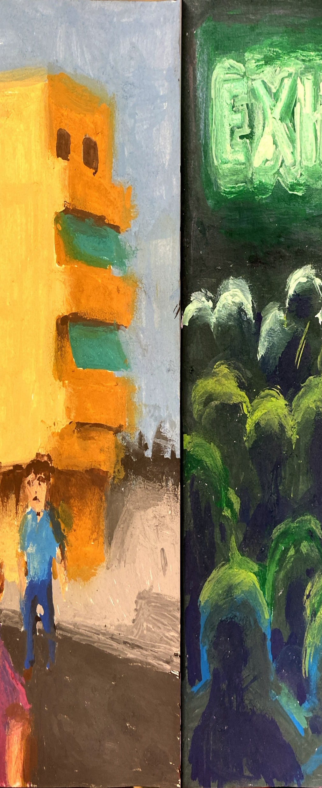
Mandat (utdrag)
Utvalget skal kartlegge hvilke holdninger og utviklingstrekk i samfunn, økonomi og teknologi som kan føre til et samfunn med mindre rom for mangfold og annerledeshet, og hvilken betydning dette har for menneskerettigheter, likestilling og demokratisk deltakelse for personer med funksjonsnedsettelse
Betydningen for deltakelse i arbeidslivet skal være sentralt
Utvalget skal vurdere og foreslå tiltak og strategiske innsatser som kan bidra til å redusere fordommer og bidra til en bevisstgjøring av rettighetene til personer med funksjonsnedsettelse gjennom hele livsløpet, og på alle samfunnets arenaer
Situasjonen for familier som har, eller venter barn som kan få behov for sammensatte tjenester, skal inngå i denne vurderingen
Likestillings- og mangfoldsutvalget

Slide 3
Likestillings- og mangfoldsutvalget
Nils Kristian Bogen, viserektor USN, Skien (leder)
Olaug Nilssen, forfatter, Bergen
Faridah Shakoor Nabaggala, daglig leder Abloom, Oslo
Henrik Syse, professor PRIO, Oslo
Line Melbøe, professor UiT – Norges arktiske universitet, Harstad
Tove Linnea Brandvik, forbundsleder, Lindås
Silje Ask Lundberg, seniorrådgiver, Tromsø
Bjørn Hatterud, forfatter og kurator, Oslo
Morten Magelssen, førsteamanuensis UiO, Oslo
Ingrid Thunem, leder i Unge funksjonshemmede, Tromsø
Paal Haavorsen, seniorrådgiver i bransjeforeningen Arbeid og Inkludering, Oslo
Likestillings- og mangfoldsutvalget

Slide 4
Vi har spesielt vektlagt å skrive en NOU som . . .
er litt annerledes NOU, bl. a. gjennom bruk av litteratur
legger en livsløpskronologi til grunn
vektlegger spesielt situasjonen for barn og unge
vektlegger sterkt rettighetsperspektivet
adresserer systemutfordringer
skaper forståelse i samfunnet for kompleksiteten på området
Likestillings- og mangfoldsutvalget

Slide 5
Utredningen gir
et helhetlig og oppdatert kunnskapsgrunnlag og en overordnet status/situasjonsrapport for en stor og sammensatt målgruppe
klare signaler på manglende fremdrift i samfunnets aksept av og løsninger på funksjonshindredes utfordringer
klare signaler på at samfunnets aksept av annerledeshet, inkludering og mangfold går for sent
klare signaler på at samarbeid mellom forvaltningsnivåer, offentlige organer og arbeids- og samfunnsliv ikke fungerer godt nok
Likestillings- og mangfoldsutvalget

Slide 6
Utredningen gir
Økt innsikt i funksjonshindredes situasjon – samfunnet må evne å se bak funksjonshindringen
Gode eksempler på vellykkede prosjekter som kan og bør skaleres opp
Et nytt begrep: «funksjonshindret» til erstatning for «funksjonshemmet» og «personer med funksjonsnedsettelser»
159 forslag til tiltak på 10 viktige samfunnsområder/livsfaser
Likestillings- og mangfoldsutvalget

Slide 7
Noen overordnede anbefalinger og forslag til tiltak
CRPD
CRPD inkorporeres i menneskerettighetsloven, og at alt lovverk (inkludert rundskriv/veiledere) som blir berørt ved en inkorporering, blir gjennomgått, oppdatert og harmonisert
Alle relevante forvaltningsnivå får økt kunnskap om, og opplæring i, CRPD
Funksjonshindredes representanter og organisasjoner blir rådført i alt arbeid med å utvikle og gjennomføre lovgivning og politikk på alle nivå for funksjonshindrede, i tråd med CRPD.
Likestillings- og mangfoldsutvalget

Slide 8
Noen overordnede anbefalinger og forslag til tiltak
Universell utforming
Arbeidet med et universelt utformet samfunn, med lik tilgang til teknologi, informasjon, fysiske omgivelser, varer og tjenester, må prioriteres. Regjeringen må derfor legge frem en ny forpliktende handlingsplan med klare tidsfrister for å komme i mål.
Likestillings- og mangfoldsutvalget

Slide 9
Noen overordnede anbefalinger og forslag til tiltak
En forbedret, utvidet og helhetlig assistenttjeneste
Det blir utviklet en forbedret, utvidet og helhetlig assistansetjeneste med BPA som utgangspunkt. Ansvar for tjenesten må overføres fra kommunene til staten for å sikre at tjenesten blir et reelt likestillingsverktøy av samme kvalitet over hele landet. Denne tjenesten må kunne anvendes på alle arenaer, i alle livsfaser.
Likestillings- og mangfoldsutvalget

Slide 10
Tema: Familier som venter et funksjonshindret barn
Forslag til tiltak:
Det blir innført en statlig finansiert, helhetlig og nasjonal oppfølgingstjeneste med likepersonstøtte og veiledning for gravide/par som venter funksjonshindrede barn
Alle fosterdiagnostiske sentre har sosionom/ familieterapeut tilgjengelig for tilstrekkelig støtte til gravide/par som er i en valgsituasjon
Informasjon som gis til alle gravide, også nettbasert informasjon, blir standardisert og kvalitetssikret
Likestillings- og mangfoldsutvalget

Slide 11
Tema: Familier som har et funksjonshindret barn
Barnekoordinatorrollen
Forslag til tiltak:
Det sikres tilstrekkelig øremerket finansiering til barnekoordinatorstillingene
Det sørges for at barnekoordinatorene som skal følge opp familier med ulike minoritetsbakgrunner har tilstrekkelig flerkulturell kompetanse for oppgaven
Barneombudet særskilt følger med på hvordan den nye barnekoordinatorrollen påvirker funksjonshindredes barns oppvekstsvilkår
Statsforvalterne må overvåke nøye hvordan den nye barnekoordinatorrollen fungerer
Likestillings- og mangfoldsutvalget

Slide 12
Tema: Barn og unges oppvekstvilkår
Forslag til tiltak:
Barn og unge som ikke er kandidater for BPA må få tilgang til andre assistanseformer for sin fritid, som for eksempel Fritid med bistand. Assistansen må gis i tilstrekkelig omfang
Barn og unges stemmer inkluderes i utarbeidelsen av statlig og kommunal politikk for denne målgruppen, blant annet gjennom involvering av relevante barne- og ungdomsorganisasjoner
Kommunene inngår et samarbeid med Unge funksjonshemmedes om Inkluderingsmerket til veilederen Barrierefri fritid og gjennomfører tiltakene i denne veilederen for å sikre en aktiv fritid for funksjonshindrede barn og unge.
Likestillings- og mangfoldsutvalget

Slide 13
Tema: Språk
To forslag til tiltak i skolekapittelet:
Retten til språkopplæring må sikres. Elever som bruker alternativ og supplerende kommunikasjon (ASK) eller tegnspråk, og funksjonshindrede elever som har et annet morsmål enn norsk eller er tospråklige, må bli ivaretatt gjennom hele utdanningsløpet.
Alternativ og supplerende kommunikasjon (ASK) må inkluderes i språkloven på lik linje med tegnspråk.
Likestillings- og mangfoldsutvalget

Slide 14
Tema: Skole og videregående opplæring
Forslag til tiltak:
Nærskolen må sikres som et reelt førstevalg for alle elever og foresatte
Alle elever skal gis mulighet til å oppnå læringsmålene/kompetansemålene for sine respektive trinn med mulighet for å få karakterer eller annen dokumentasjon på oppnådd kompetanse. Slik dokumentasjon gir frihet til selv å velge videre utdanning og etter hvert yrkesvei
Fristen for en universelt utformet skole settes til 2030. Bufdirs veikart til universelt utformet nærskole skal ligge til grunn og ikke bare være en anbefaling til grunnskolen. Det skal ikke gis fritak fra denne plikten.
Det må forskes mer på ledelse i skolen og lederskapets rolle og påvirkning i arbeidet med å skape en inkluderende skole, hvor mangfold og funksjonshindrede elever har sin naturlige plass.
Likestillings- og mangfoldsutvalget

Slide 15
Tema: Høyere utdanning
Forslag til tiltak:
Det utredes en mulighet for tidligere opptak for studenter som har tilretteleggingsbehov, slik at tilretteleggingen er på plass til studiestart.
AAP-ordningen må utvides slik at de som ønsker og er kvalifisert for det, også kan ta en mastergrad. Det bør være muligheter for å få støtte til utsettelse dersom man ikke gjennomfører på normert tid.
Lånekassen og NAV må legge til rette for økonomiske rammer som gjør det praktisk mulig å gjennomføre et studium. Tilleggsstipendet for funksjonshindrede studenter må økes til 2,5 G.
Det må utredes en statlig BPA-ordning for studenter, etter mal fra funksjonsassistanseordningen.
Likestillings- og mangfoldsutvalget

Slide 16
Tema: Deltakelse i arbeidslivet
Forslag til tiltak:
Det må utredes hvordan man bedre kan kombinere trygd/arbeid/utdanning, slik at det blir enklere og mer lønnsomt å arbeide. Fleksibiliteten til å veksle mellom uføretrygd og arbeid må videreføres og styrkes
Aktivitets- og redegjørelsesplikten utvides til å gjelde alle offentlige virksomheter, uavhengig av størrelse, og i private virksomheter som jevnlig sysselsetter mer enn 10 ansatte. Utvalgets mindretall, Haavorsen og Magelssen, støtter ikke dette tiltaket
Det etableres en statlig finansieringsordning som arbeidsgivere kan søke midler fra for å bygge om egne lokaler og systemer til tilfredsstillende standard for universell utforming. Potten må også kunne benyttes for å kunne legge til rette for funksjonshindrede arbeidstakere som har tilretteleggingsbehov utover disse standardene
Likestillings- og mangfoldsutvalget

Slide 17
Fordommer og holdninger i norsk arbeidsliv
Undersøkelser og forskning viser at utestengning fra det ordinære arbeidslivet, i ganske betydelig grad, skyldes fordommer og manglende kunnskap hos arbeidsgivere.
Samtidig gir virksomhetene som har funksjonshindrede ansatte, uttrykk for mer positive holdninger enn virksomhetene som ikke har slik erfaring (Svalund og Hansen (2014))
Til skrekk og gru:
«Jeg er jo litt, jeg blir jo litt redd for at det kan være, at det kan være en, at det kan være en sånn krøpling som på en måte ikke bidrar, som på en måte heller trekker energi fra gruppen da.» Bjørnshagen & Østerud (2021)
Likestillings- og mangfoldsutvalget

Slide 18
Tema: Bolig
Forslag til tiltak:
Husbanken må styrkes. Det bør komme nye vilkår for tilskudd og lån fra Husbanken. Tilskudd fra Husbanken må kunne gis i tilstrekkelig størrelsesorden slik at den enkelte kan kjøpe en tilgjengelig bolig herunder også ha mulighet til å ha et eget assistentrom om vedkommende har behov for det.
Bostøttegrensen må revideres årlig slik at uføretrygdede fremdeles har rett på bostøtte når trygden blir justert. Inntektsgrensene bør til enhver tid reguleres slik at de som er 100 prosent uføretrygdet og får under 3,5 G i uføretrygd, kvalifiserer til bostøtte. Det burde også gis ekstra støtte ved behov for særlig tilgjengelig bolig som ofte koster mer.
Det bør innføres et makstak på fem samlokaliserte boliger. Kommunen skal ikke kunne samlokalisere tjenester, for eksempel ikke samlokalisere boliger med avlastning eller kommunale dagsenter.
Det må forskriftsfestes at det skal være maks fem beboere i bofellesskap og avlastningsinstitusjoner.
Likestillings- og mangfoldsutvalget

Slide 19
Samfunnsdeltagelse for voksne
. . . og to i tillegg:
Det igangsettes en informasjons- og holdningskampanje som retter oppmerksomhet mot funksjonshindredes utfordringer i samfunnet i dag. Målet må være å skape en allmenn aksept for å sikre rettigheter for denne gruppen som for andre
Norske mediehus og kulturinstitusjoner må oppfordres til å vektlegge økt mangfold i rekruttering av egne ansatte, herunder funksjonshindrede. Økt synlighet vil bidra til å alminneliggjøre forskjellighet og over tid endre folks holdninger
Likestillings- og mangfoldsutvalget

Slide 20
Vel lest!
Takk til alle som har bidratt i dette viktige arbeidet!
Likestillings- og mangfoldsutvalget

